Slide 1
Работа кружка:
« Художественная мастерская»
Воспитатель: Пирожкова Ю. В.
Детский сад № 57
Муниципальное дошкольное образовательное
учреждение детский сад №57

Slide 2
Цель и задачи.
Цель: Формирование у детей раннего и дошкольного возраста эстетического отношения и художественно-творческих способностей в изобразительной деятельности.
Задачи: Развитие эстетического восприятия художественных образов и предметов окружающего мира.
Создание условий для свободного экспериментирования с художественными материалами и инструментами.
Обогащение индивидуального художественно-эстетического опыта.
Развитие художественно-творческих способностей в продуктивных видах деятельности.
Восприятие художественного вкуса и чувства гармонии.

Slide 3
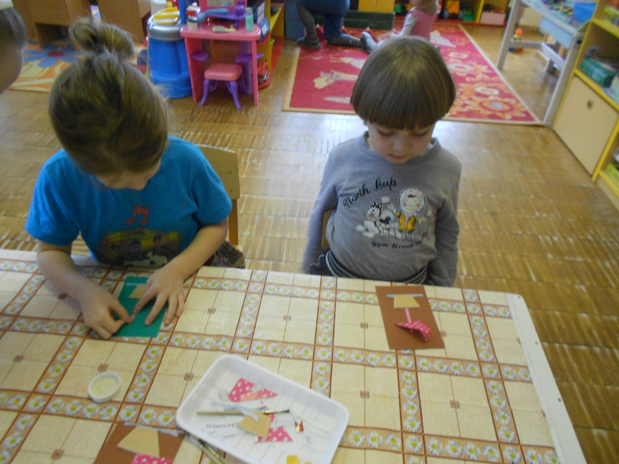
«Мы очень стараемся»

Slide 4
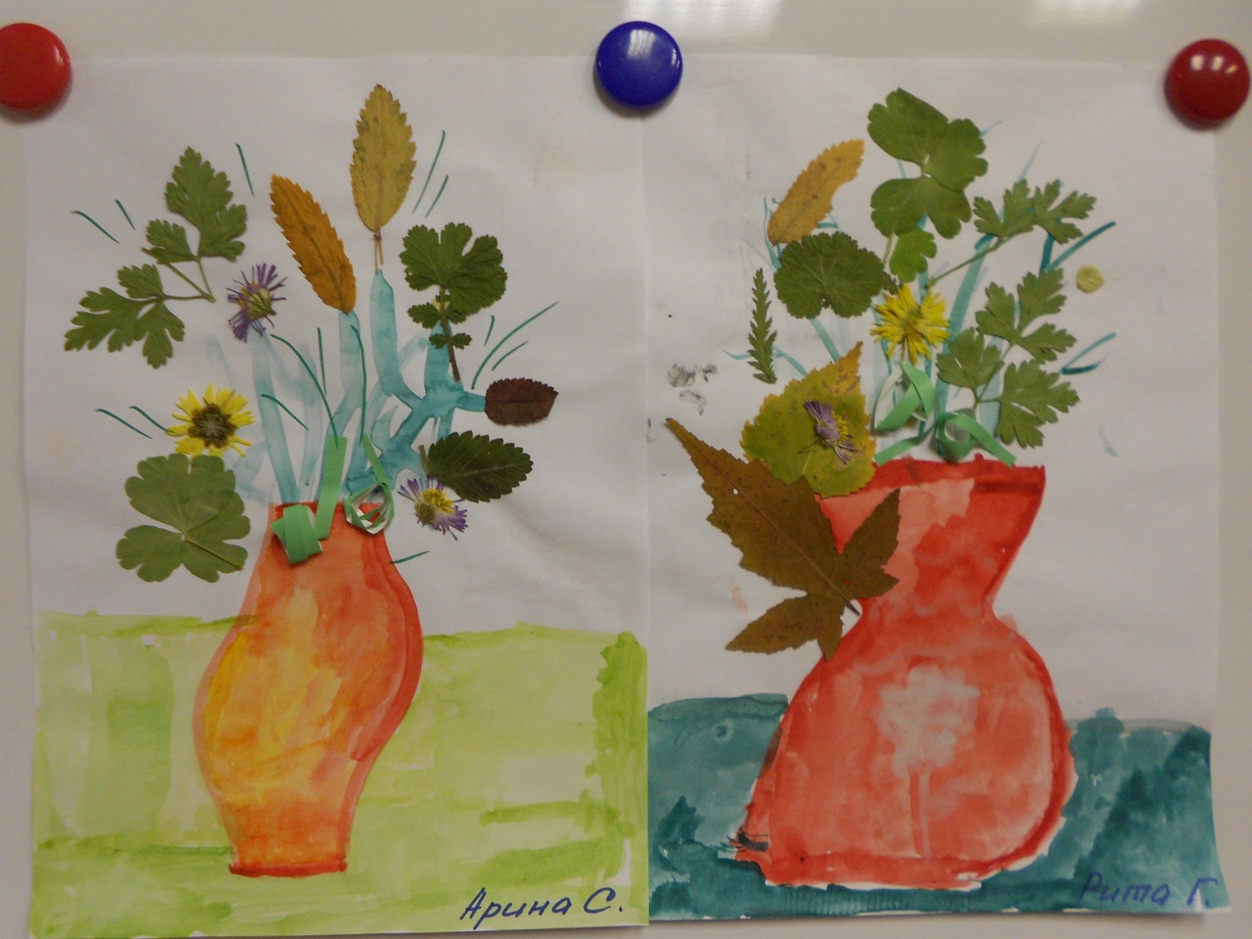
« Осенняя сказка»

Slide 5
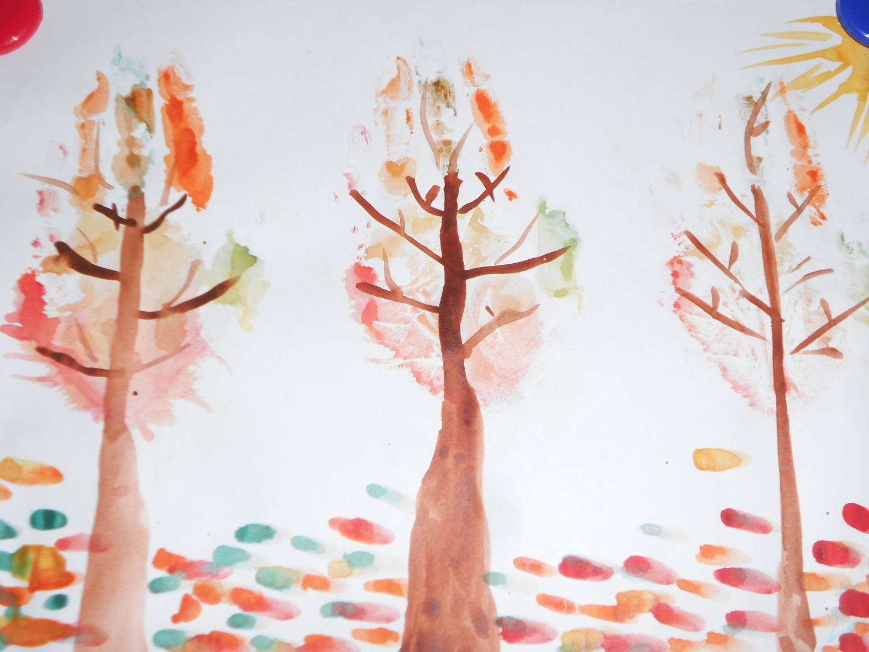
«В осеннем парке»

Slide 6
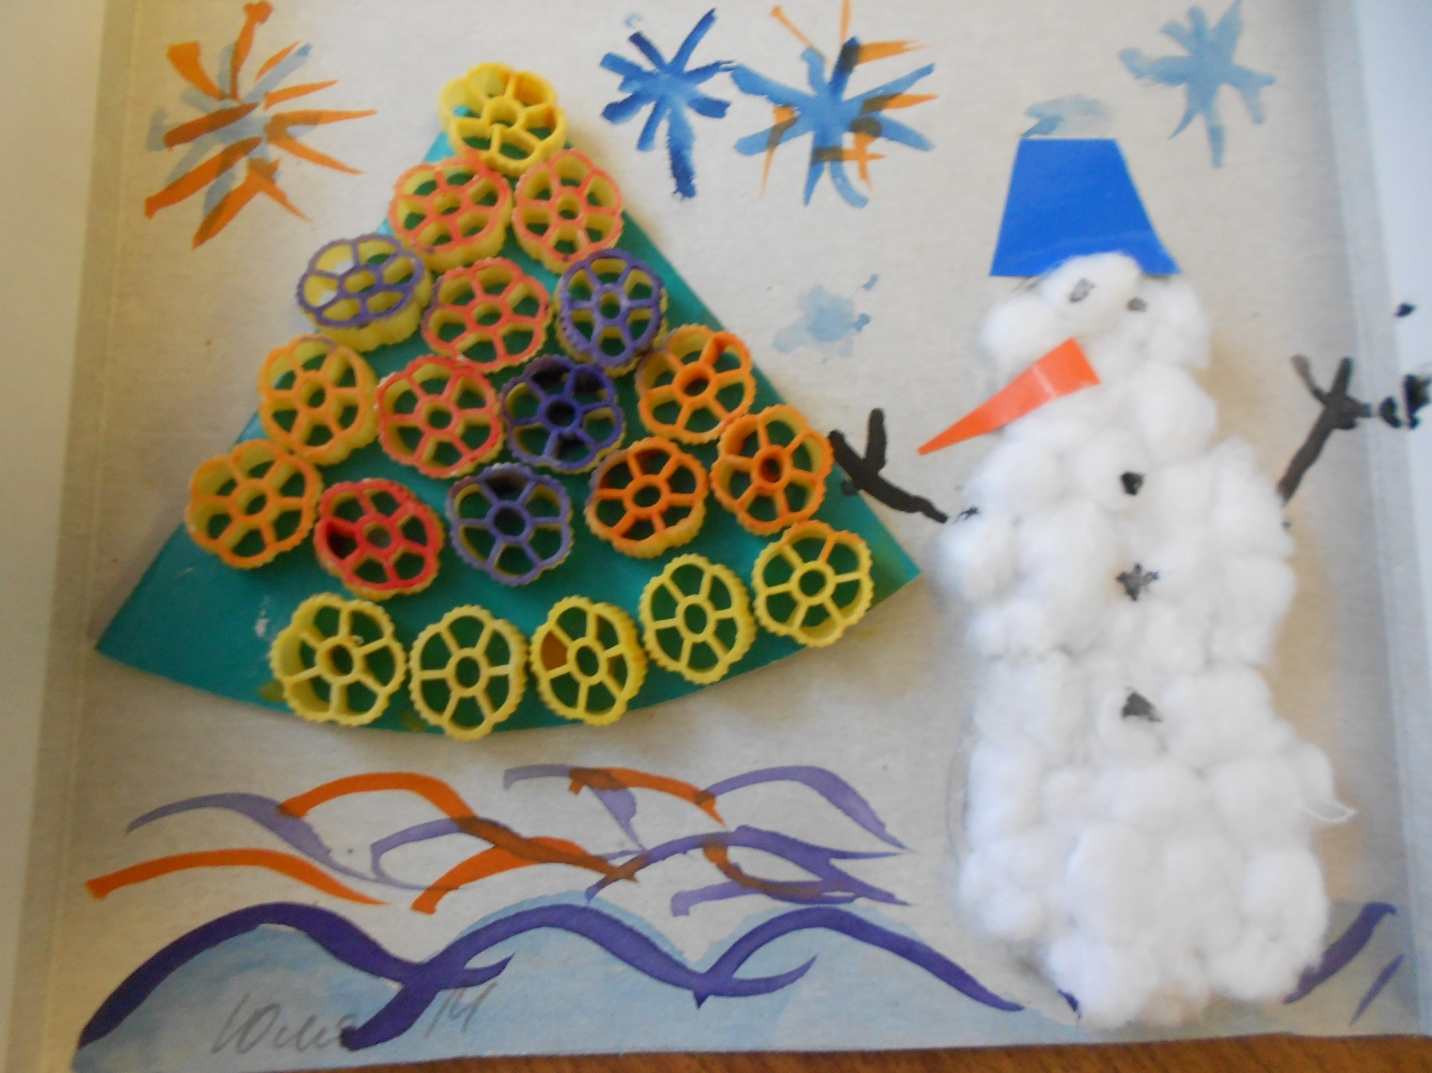
«Чудо ёлочка»

Slide 7
«Дерево желаний»

Slide 8
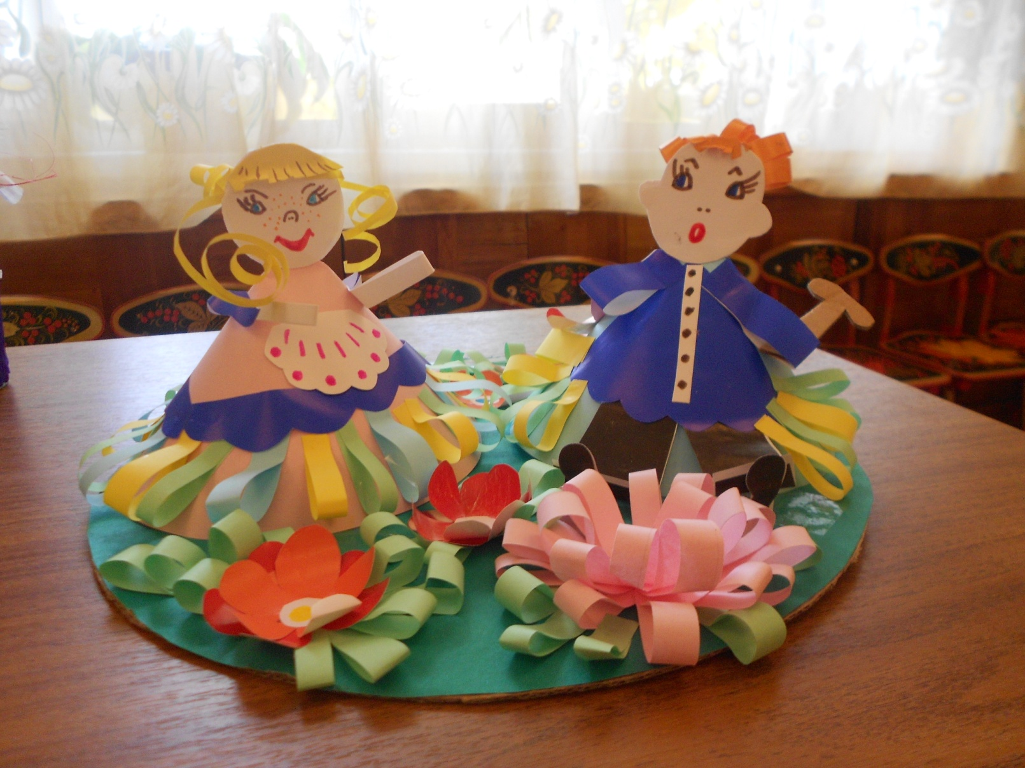
«Весёлая парочка»

Slide 9
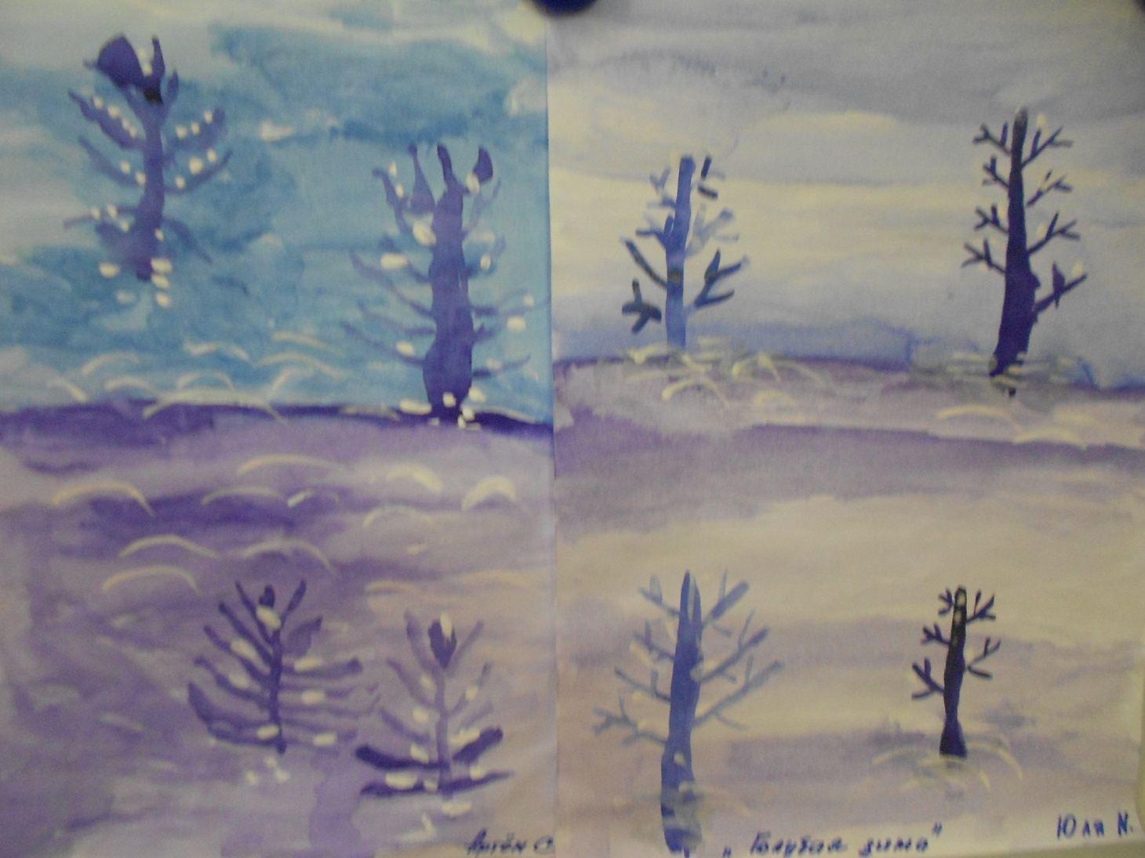
«Зимушка зима»

Slide 10
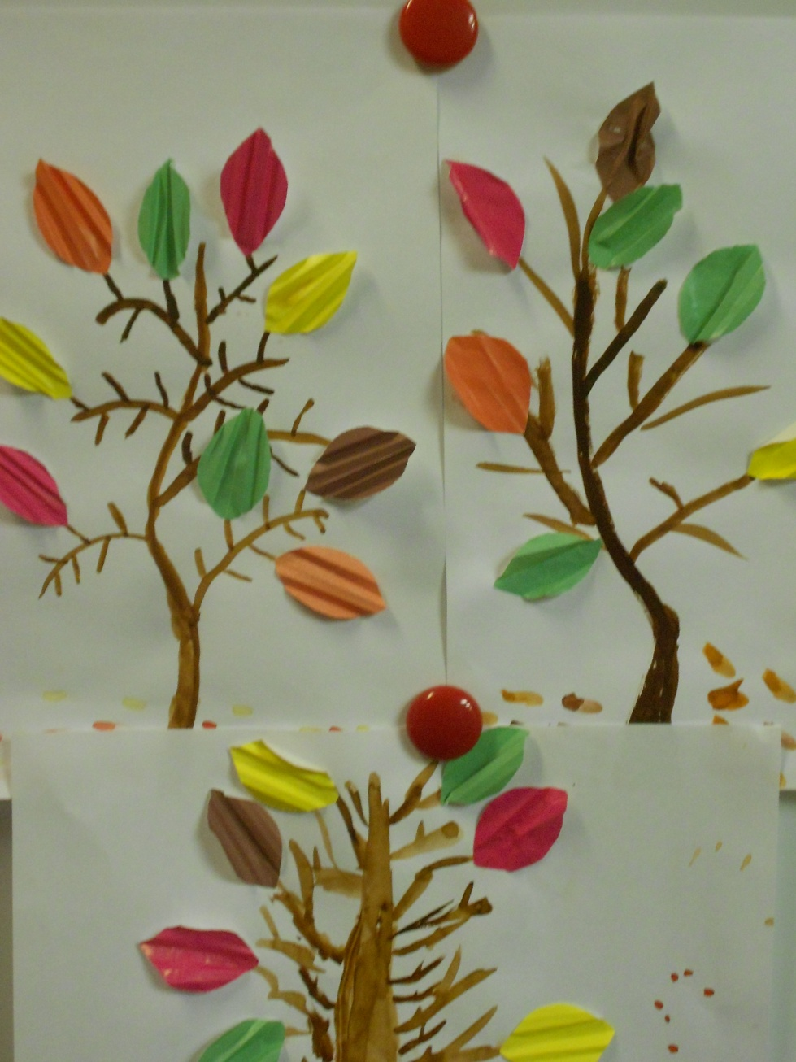
«Золотая осень»

Slide 11
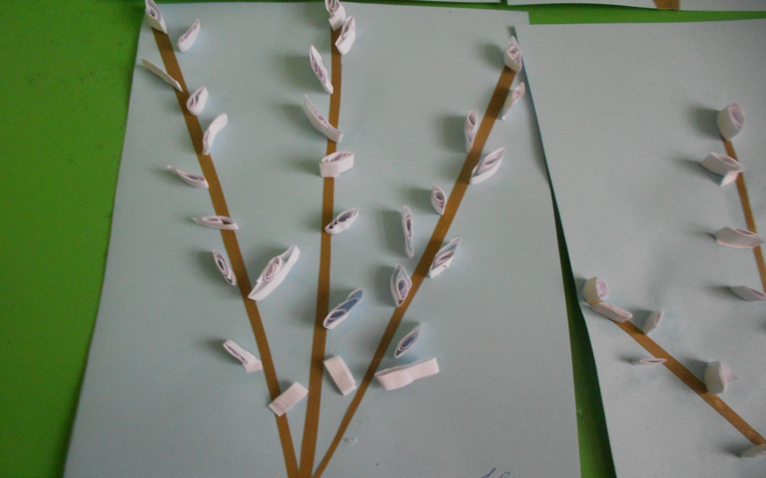
« Распускается верба»

Slide 12
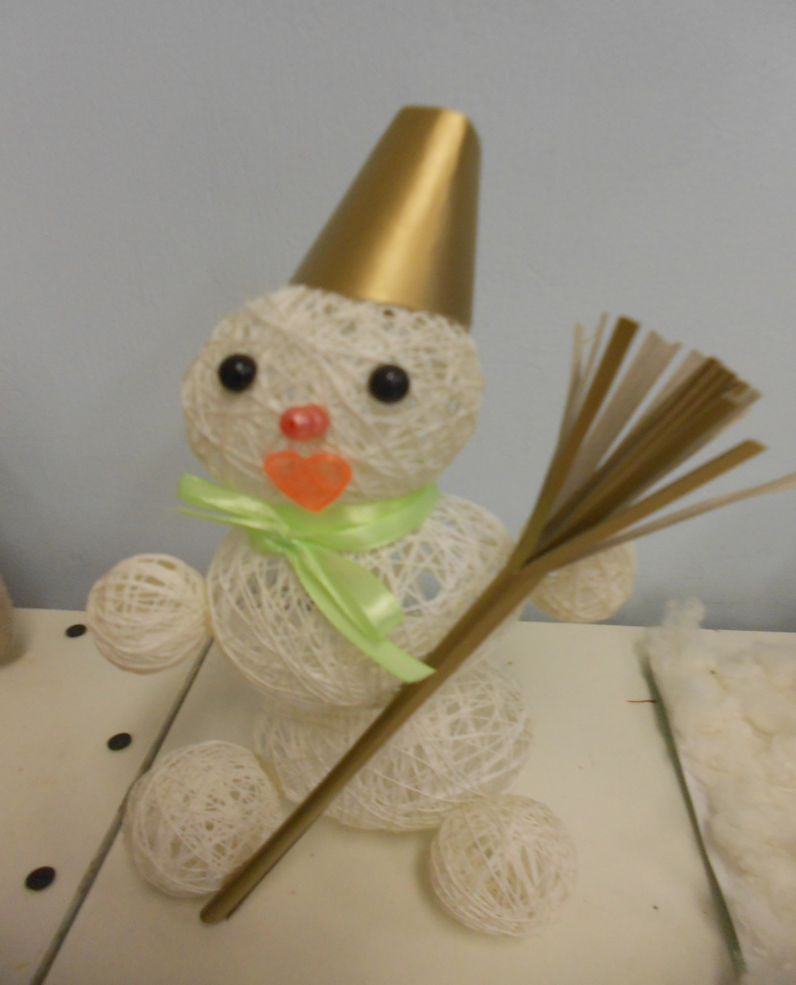
«Снеговик»

Slide 13
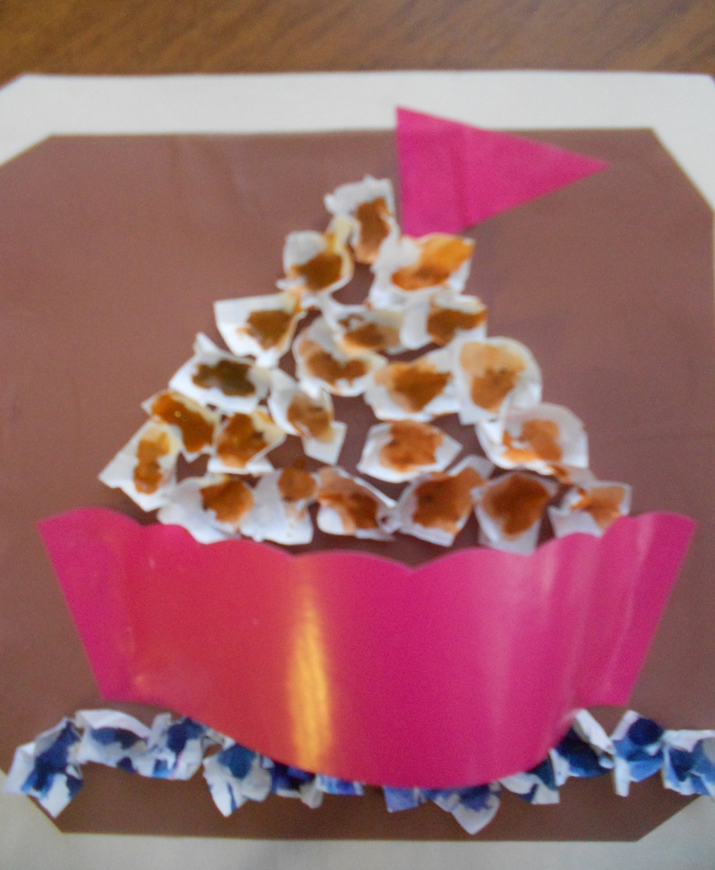
«Плывёт кораблик по волнам»

Slide 14
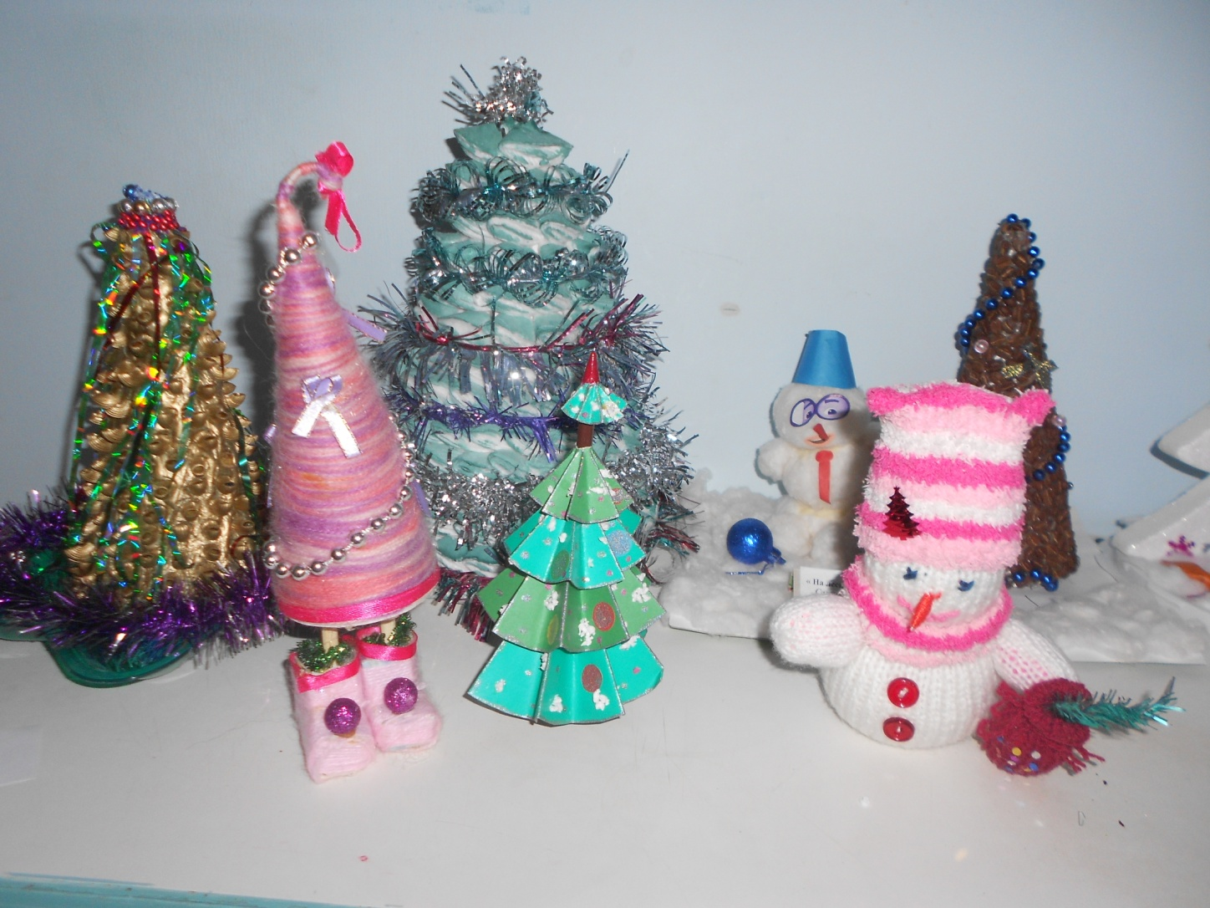
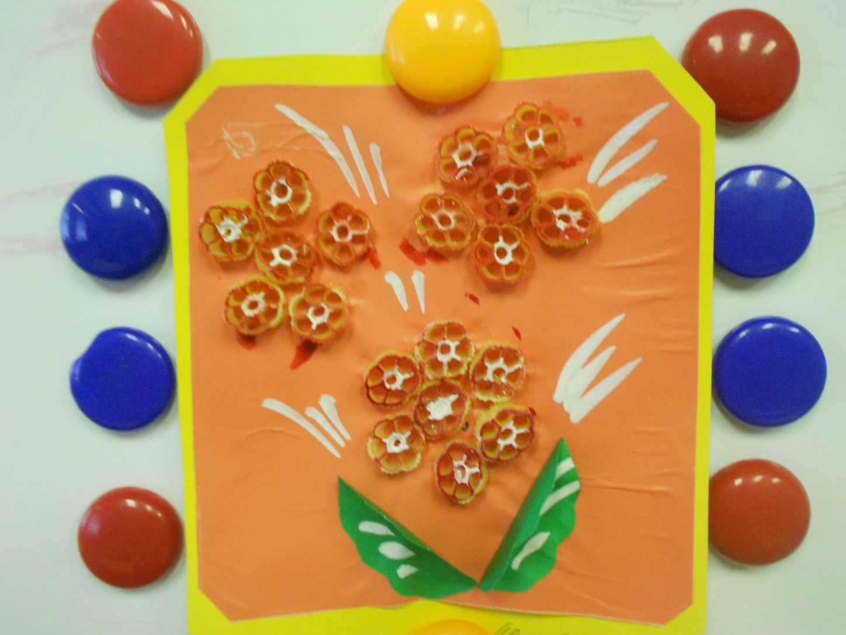
« Необыкновенный букет».

Slide 15
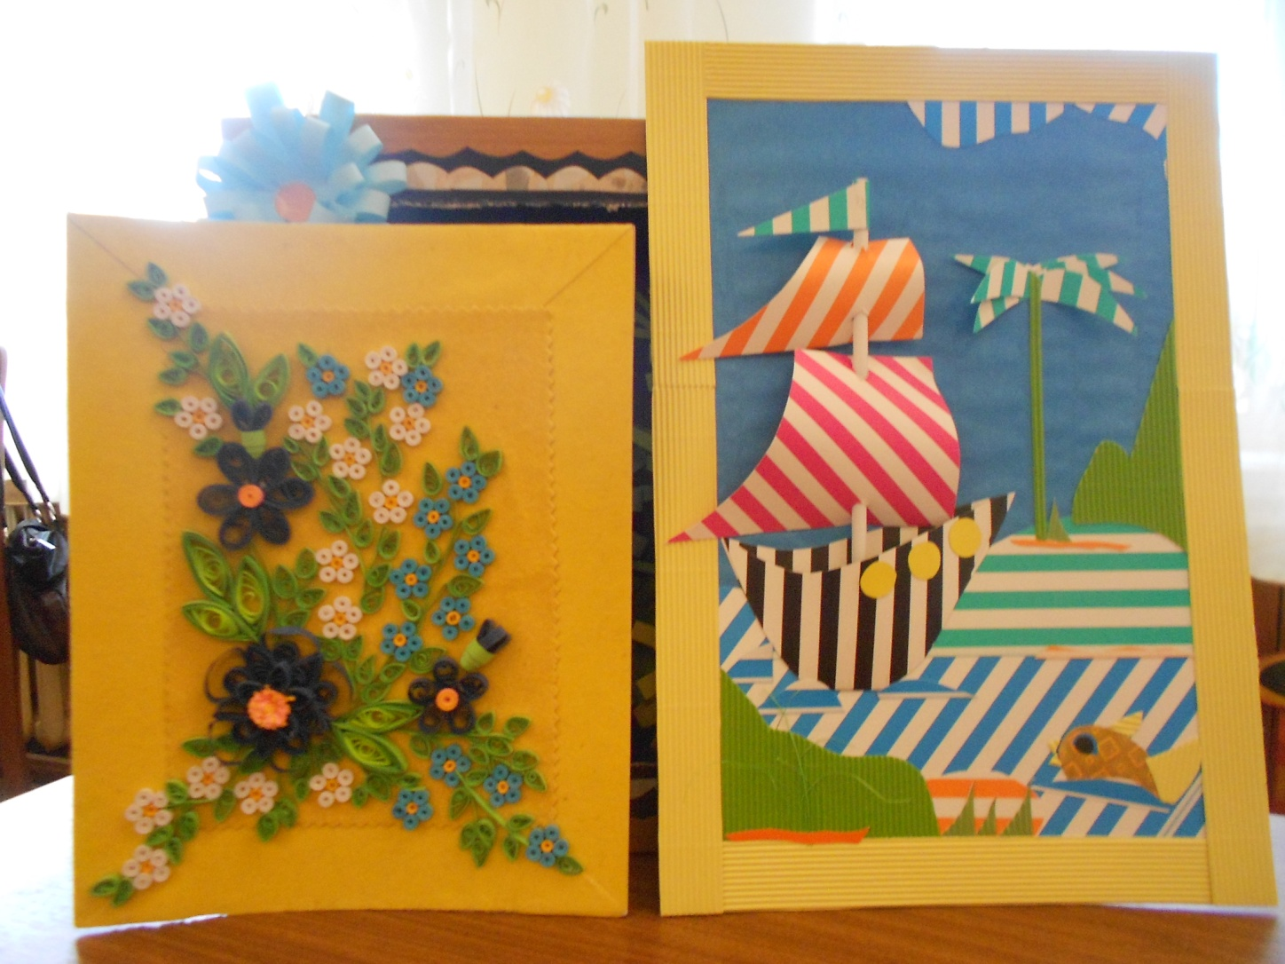
«Бумажная фантазия»

Slide 16
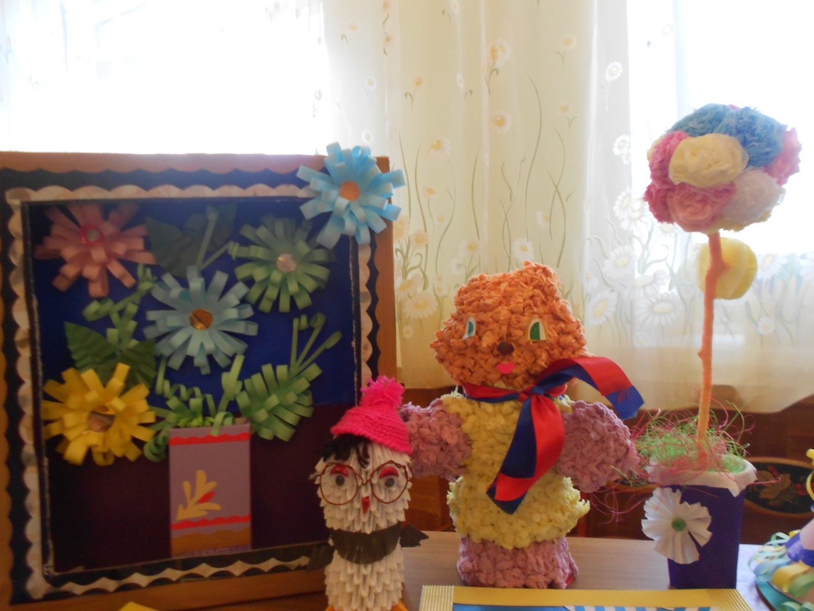
«Вот какая красота»

Slide 17
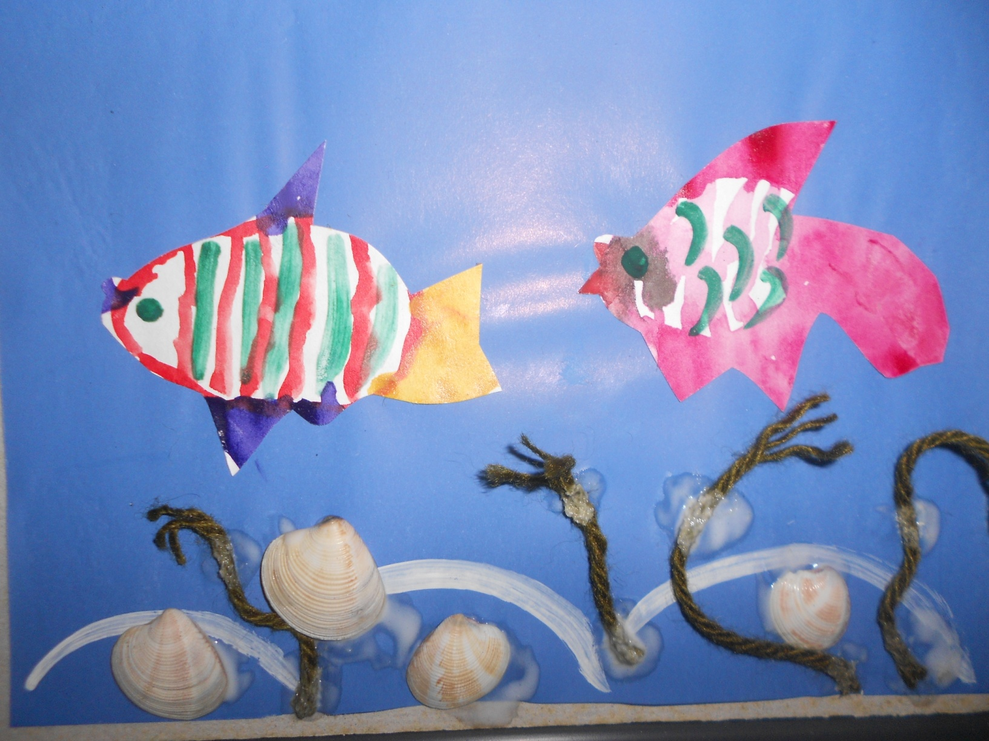
« На дне морском».

Slide 18
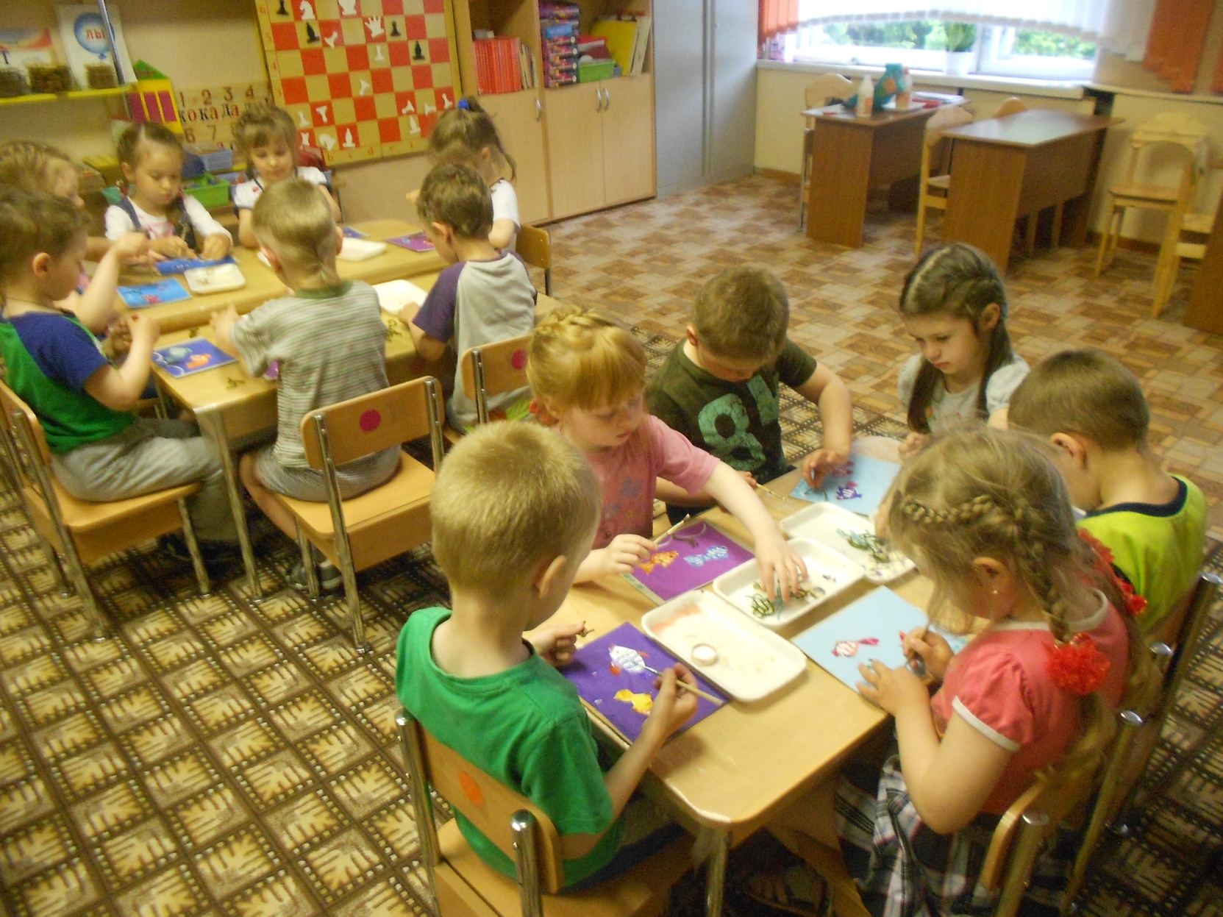
Вот так мы работаем.

Slide 19
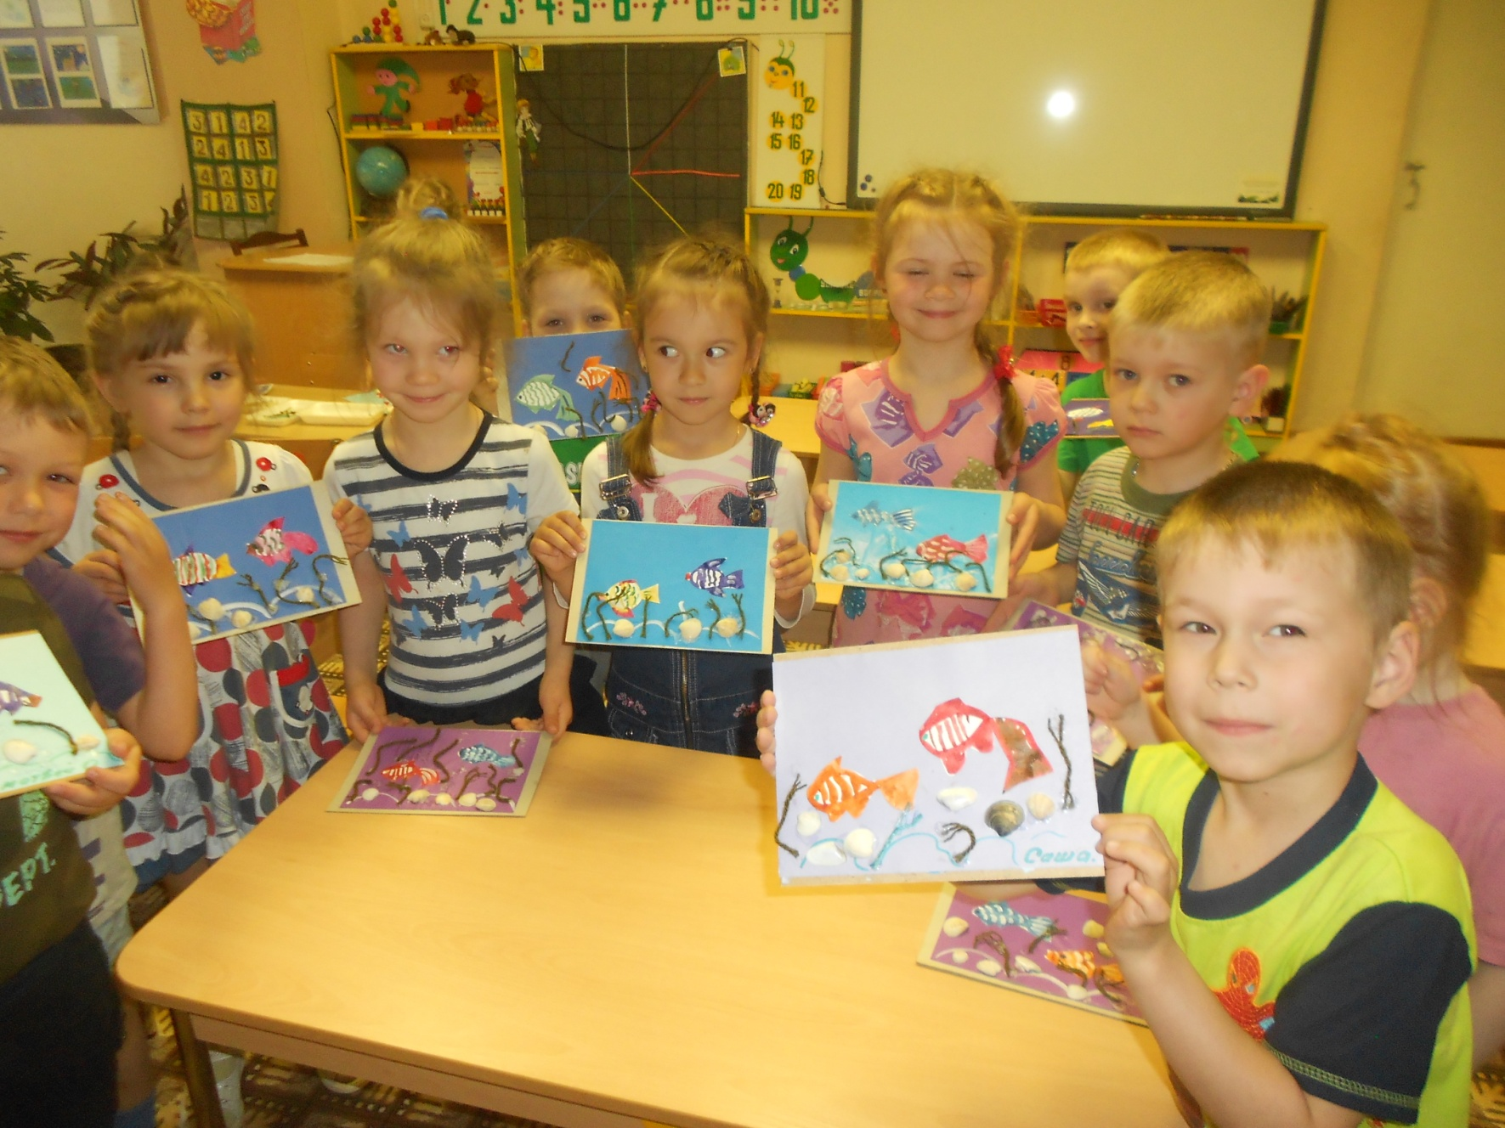
« У всех хорошее настроение».

